Slide 3
¡Bienvenidos!
Notes:
Saludos, bienvenida
https://www.pexels.com/photo/silhouette-of-bird-above-clouds-755385/

Slide 4
La Biblia:
La Obra del Salvador
Lección 2:
Jesús alimenta a los cinco mil y camina sobre el agua
Mateo 14:13-35
Notes:
Haz seguro que se está grabando la clase (si se aplica).

Slide 5
Oremos
Amado Padre celestial, sabemos que en la creación tú hiciste posible que creciera el alimento para que comamos. Sabemos, amado Jesús, que tú nos has dicho que no nos preocupemos, pues siempre vas a cuidar de nosotros. Ayúdanos, amado Padre y amado Hijo, a no preocuparnos, sino a confiar en que tú cuidas de nosotros. Y recuérdanos también que te demos gracias cada día por todas tus bendiciones. Amén.
Notes:
Saludos

Slide 6
Mostremos Respeto…
Llegando preparados
Siendo puntuales
A los profesores que nos sirven
A los compañeros en clase
En el grupo de WhatsApp

Slide 7
Pregunta de Repaso (10 minutos) ¿Por qué suponen que Dios nos ha dado esta historia (y otras) en los cuatro evangelios y no nada más uno?
Notes:
Si cuatro personas presencian algo, lo que sea, van a un partido de futbol, van a un concierto o una comida, y luego los cuatro escriben informes independientes, cada uno va a incluir diferentes detalles. Esa es la gran bendición que tenemos con los cuatro evangelios. Algunas historias solo aparecen en uno de los evangelios (sobre todo, es Juan quien incluye historias distintas). Pero otras aparecen en los cuatro evangelios (la crucifixión, la resurrección, la alimentación de los 5000, y más). En la lección de hoy, cada uno de los 4 evangelios incluye un detalle interesante que los otros no dan, pero a la vez las historias concuerdan perfectamente.
Mateo 14:13-21
Deja muy en claro que fueron cinco mil hombres, sin contar a las mujeres y los niños
Marcos 6:30-44
Los discípulos habían estado tan ocupados que no tenían tiempo para comer.
Jesús […] tuvo compasión de ellos, porque parecían ovejas sin pastor, y comenzó entonces a enseñarles muchas cosas.
Jesús les dijo a los discípulos que los pusieran en grupos. Los juntaron en grupos de 100 y 50.
Lucas 9:10-17
Nos dice que era un lugar apartado de la ciudad de Betsaida
Juan 6:1-15-
Subió un monte.
Se acercaba la pascua
Había mucha hierba
Fue Felipe quien vio lo imposible de dar a comer a tantos, e informó acerca de los recursos.
Jesús dio gracias
Andrés es el que le llevó el niño a Jesús.
El niño es el que traía comida.
Quisieron hacer rey a Jesús a la fuerza.
Conclusión:
Cuatro evangelistas: dos de ellos testigos presenciales, y dos de ellos que investigaron los sucesos de la obra del Salvador, concuerdan y se complementan. La alimentación de los 5000 no es mentira, ni fabula, ni lenguaje figurado, ni mitología. Es una historia verdadera.
Además, cada evangelista tenía una audiencia distinta (nota: esto se estudia más en detalle en el curso La Biblia: La Llegada del Salvador)
Mateo: judíos, muchas citas y profecías del A.T.
Marcos: milagros,
Lucas: una investigación ordenada
Juan: Lenguaje sencillo, temas profundos, testimonio de primera mano
Si usted va a dar un estudio acerca de una historia de los evangelios que también aparece en uno o más de los otros evangelios, es buena idea leerla en todos los evangelios. Le puede dar el panorama de la historia.
Al estudiar una historia, es importante ver que Dios ha sido fiel en preservar su palabra para nosotros.

Slide 8
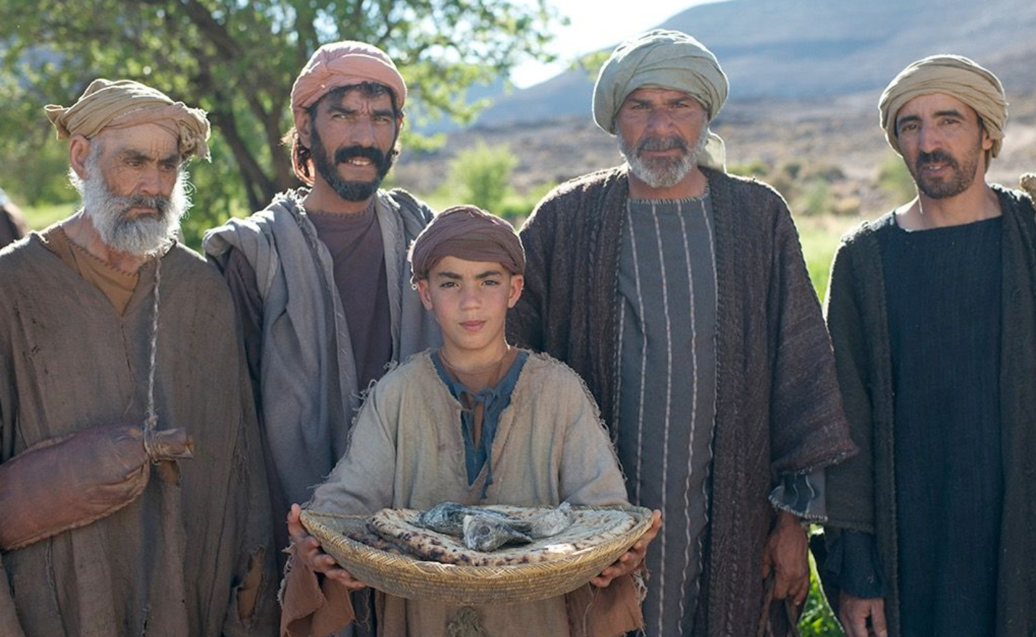
CONSIDERAR – Mateo 14:13-35

Slide 9
Considerar – Mateo 14:13-35
¿Quiénes son los personajes de esta historia?
Notes:
Jesús, la gente, los discípulos, Pedro

Slide 10
Considerar – Mateo 14:13-35
2. ¿Cuáles son los objetos de esta historia?
Notes:
Una barca
Cinco panes y dos pescados
Las doce cestas llenas de lo que sobró

Slide 11
Considerar – Mateo 14:13-35
3. ¿Dónde ocurrió esta historia?
Notes:
a. Jesús cruzó al otro lado del mar de Galilea (Juan 6:1)
b. Subió un monte
c. Un lugar apartado de Betsaida

Slide 12
Considerar – Mateo 14:13-35
4. ¿Cuándo ocurrió esta historia?
Notes:
a. Justo después de la muerte de Juan el Bautista. (Mateo 14:1-12)
b. Ya estaba cerca la Pascua (Juan 6:4)
c. Los discípulos acaban de regresar de un “viaje misionero.”

Slide 13
Considerar – Mateo 14:13-35
5. ¿Cuál es el problema?
Notes:
a. La gente tiene necesidades físicas y espirituales, ya se está haciendo tarde. Solo hay cinco panes y dos pescados para tanta gente.
b. Los discípulos son hombres de poca fe, y todavía batallaban para creer en él y entender lo de los panes.

Slide 14
Considerar – Mateo 14:13-35
6. ¿Cuáles eventos ocurrieron en esta historia? Contemos la historia juntos.
Notes:
Deje que cuenten la historia. Solo hay que guiarlos cuando se desvíen, se confunden, o pasan por alto algo de importancia.

Slide 15
Considerar – Mateo 14:13-35
7. ¿Se resuelve el problema que mencionamos? ¿Cómo?
Notes:
a. Jesús predica la palabra, les sana las dolencias, y les da a comer a todos hasta saciarse.
b. Pues, Jesús camina sobre el agua para que crean en él.

Slide 16
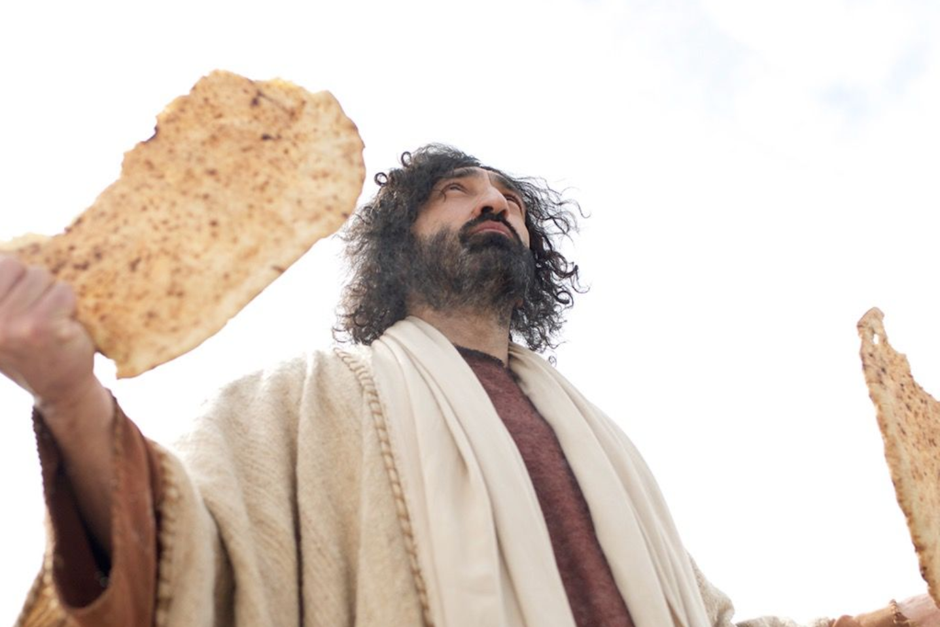
CONSOLIDAR Mateo 14:13-35

Slide 17
Consolidar- Mateo 14:13-35
1. ¿De qué se trata la historia?
Notes:
Jesús alimentó a la multitud y caminó sobre el agua.

Slide 18
Consolidar- Mateo 14:13-35
2. ¿Qué pecado me enseña a confesar esta historia?
Notes:
a. Yo fallo en reconocer que es Dios quien provee para mis necesidades cotidianas y para mi salvación eterna.
b. Cuando me preocupo, estoy confiando en mí mismo en vez de confiar en Dios.

Slide 19
Consolidar- Mateo 14:13-35
3. ¿Dónde veo el amor de Dios en esta historia?
Notes:
a. Cuando Jesús salió de la barca y vio a tanta gente, tuvo compasión de ellos, porque parecían ovejas sin pastor, y comenzó entonces a enseñarles muchas cosas. (Marcos 6:34)
b. Jesús, el Todopoderoso, utilizó su poder para proveer comida de manera milagrosa.
c. Jesús les enseñó a las personas sobre el reino de Dios y proveyó para sus necesidades cotidianas porque él tuvo compasión de ellos. Por su gracia, él hace lo mismo para mí, dándome todo lo que necesito para esta vida y proveyendo para mi salvación eterna.
d. Jesús salvó a Pedro y lo sostuvo aun cuando su fe flaqueaba. Me muestra la misma paciencia y gracia aun cuando mi fe flaquea.

Slide 20
Consolidar- Mateo 14:13-35
4. ¿Qué me enseña Dios a pedir y hacer?
Notes:
a. Que yo ore a Dios en cada comida para reconocer que, ya por medios naturales o por milagros, él provee para mis necesidades diarias. También, que yo le agradezca sobre todo por la gran salvación que él me ha dado gratuitamente.
b. En momentos de miedo y temor, que yo clame al Señor, igual que Pedro, “Señor, sálvame.”

Slide 21
Consolidar- Mateo 14:13-35
5. ¿Cuándo sería buena situación para compartir este mensaje?
Notes:
a. Con alguien que no crea que Jesús es el Hijo de Dios.
b. Con gente temerosa.

Slide 22
Temas Importantes: (20 minutos) Los Milagros de Jesús

Slide 23
“Desmitificar”
Judíos en Alejandría, Africa – racionalizaron los milagros
David Hume- escocés (murió 1776) no creía en los Milagros
Teólogos alemanes del siglo XX: la gente del mundo antiguo tenía otra visión del mundo, otra forma de ver la vida; nosotros hoy en día somos más iluminados, más científicos
Notes:
a. A lo largo de la historia algunos teólogos y filósofos han querido “desmitificar” la Biblia y los milagros de Jesús. O sea, quieren disminuir, o racionalizar los milagros de Jesús y quitarles lo extraordinario.
i. Ya en los primeros siglos después de Cristo, un grupo de judíos en Alejandría proponía explicaciones racionales para los milagros del Antiguo Testamento. trataron de quitar lo que era ofensivo a la razón.
ii. El filósofo escocés David Hume (m. 1776) no creía en los milagros; para probar su posición apeló a la uniformidad de la naturaleza. Sus afirmaciones alimentaron el fuego del escepticismo sobre los milagros registrados en la Biblia.
iii. Unos teólogos alemanes en el siglo XX promovieron el concepto de desmitificar el mensaje de la Biblia. ¿Qué quieren decir?
1. Desmitificar es la idea de que los escritores del Nuevo Testamento estaban culturalmente condicionados por la cosmovisión mítica del primer siglo, es decir, un pensamiento mágico que necesita oír relatos de milagros para aprender lecciones morales y religiosas. Así que en vez de apelar a la ciencia empírica como un modo de explicar el estado del mundo, los autores bíblicos se referían a conceptos premodernos tales como ángeles, demonios, milagros, etc.
2. Tal forma de pensar, según ellos, ya no sirve en la época moderna porque el hombre ha alcanzado “la mayoría de edad” (Inmanuel Kant). Lo que hace falta es una desmitologización, esto es, quitar todo el ropaje mitológico del Nuevo Testamento. En otras palabras, ellos quieren eliminar todo lo milagroso para encontrar lo principal.
iv. Los que no creen en los milagros de la Biblia le están quitando la gloria a Dios. Le están diciendo al Todopoderoso, “Tú no puedes.” Quieren convertir a Dios en un diosito.

Slide 24
Nosotros sí creemos
Jesús hizo muchas otras señales en presencia de sus discípulos, las cuales no están escritas en este libro. Pero éstas se han escrito para que ustedes crean que Jesús es el Cristo, el Hijo de Dios, y para que al creer, tengan vida en su nombre. (Juan 20:30-31)
Notes:
1. Nosotros aceptamos que han ocurrido milagros y pueden ocurrir, porque Dios nos lo dice en su Palabra, la Biblia. Dios creó el universo, no está atado por las leyes que él estableció para preservarlo. Dios es infinito (1 Reyes 8:27), no tiene limitaciones, es todopoderoso (Mt 19:26); no hay nada imposible para él.
2. Nosotros creemos que los milagros de Jesús sí ocurrieron tal y como los escritores los describen.
3. Creemos en las palabras de Juan 20:30-31: Jesús hizo muchas otras señales en presencia de sus discípulos, las cuales no están escritas en este libro. 31 Pero éstas se han escrito para que ustedes crean que Jesús es el Cristo, el Hijo de Dios, y para que al creer, tengan vida en su nombre.

Slide 25
¿Se acuerdan de Las 4 C
CAPTAR
CONTAR
CONSIDERAR
CONSOLIDAR
Notes:
A lo mejor ya estudiaron las 4 C en otro curso. O a lo mejor es la primera vez. Es un método sencillo para enseñar la palabra de Dios por medio historias bíblicas.
Introducir las 4 C
CAPTAR- La introducción, algo interesante que capte la atención y los pone a pensar en el tema del día
CONTAR- Contar la historia bíblica
CONSIDERAR- Unas preguntas que nos ayudan en considerar o repasar la historia: sus sucesos, los detalles, y el contexto de la historia.
CONSOLIDAR- Con 5 preguntas vemos cómo la palabra de Dios se aplica a nosotros.

Slide 26
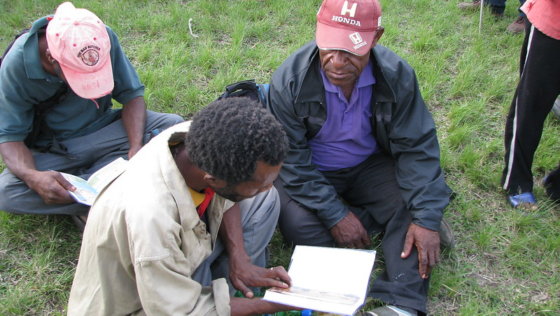
¿Leer la historia? O ¿Contar la historia en sus propias palabras? ¿Cuál prefieren?
Notes:
https://www.flickr.com/photos/kahunapulej/2646009792/
https://www.flickr.com/photos/chrisyarzab/8071713445

Slide 27
CONTAR- Leer
Ventajas
Desventajas
No se pierde nada
Autoridad
El grupo puede leer
El grupo puede seguir la lectura
Nada interactivo
Vocabulario difícil a veces
Se manejan muchas diferentes versiones.
Puede ser más largo.
Notes:
Leer
VENTAJAS
No se pierde ningún detalle
La Biblia tiene autoridad y muestra que viene de Dios
Un alumno puede leer. No tiene que ser el profesor.
La gente puede seguir lo que se está leyendo si tienen Biblias, una Biblia digital en su equipo, o una hoja con el texto, o pueden ver los versículos en la pantalla.
DESVENTAJAS
Nada interactivo
Vocabulario difícil a veces
Se manejan muchas diferentes versiones.
Puede ser más largo.

Slide 28
CONTAR- Contar/Narrar en sus propias palabra
Ventajas
Desventajas
Capta la atención
Más animado
Vocabulario apropiado
Cristo enseñaba así
Comunicación oral
Se pierden detalles
El maestro se tiene que preparar
Hay que tener cuidado de no cambiar la historia
Notes:
Leer
VENTAJAS
Si se lo hace bien, puede captar muy bien la atención de la gente.
Puede uno ser más expresivo. La cara y los gestos también pueden contar la historia. (comunicación no verbal)
Uno puede usar vocabulario apropiado.
Permite más contacto visual.
Cristo suele enseñar contando historias y parábolas.
Se puede usar con personas que prefieren la comunicación oral. No leen bien. No ven bien.
DESVENTAJAS
Se puede olvidar algo importante
El maestro tiene que prepararse bien.
Hay que tener cuidado de no exagerar o cambiar las verdades de la historia.
Hay que tener cuidado de no interrumpir la historia mucho..

Slide 29
La Tarea
Ver el video para la lección 3
Leer Lucas 19:1-10, 29-44
Revisar el guion para el Proyecto Final
Notes:
https://www.flickr.com/photos/125816678@N05/42653338904

Slide 30
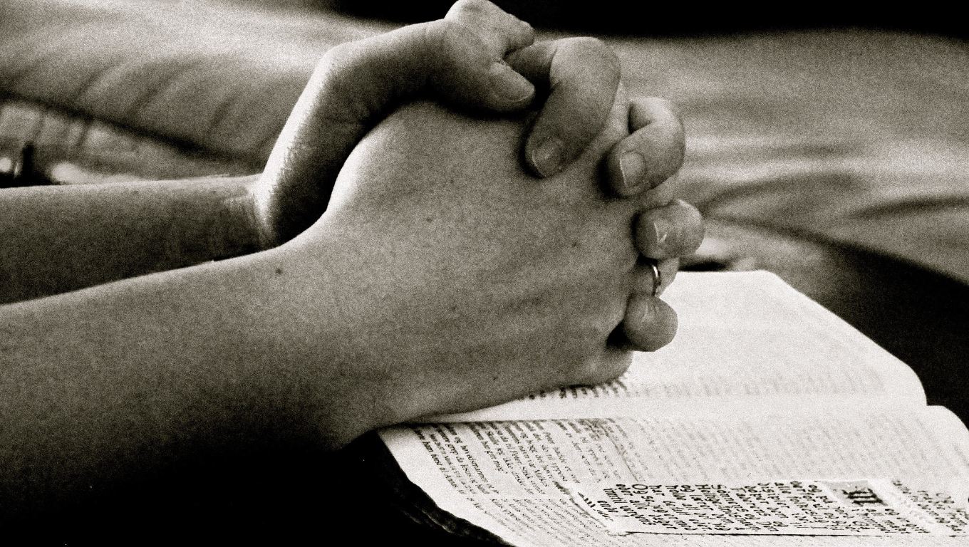
La Oración
Notes:
https://www.pxfuel.com/es/free-photo-jzecj/download/1360x768
Oración de clausura

Slide 31
Notes:
Despedidas

